Slide 1
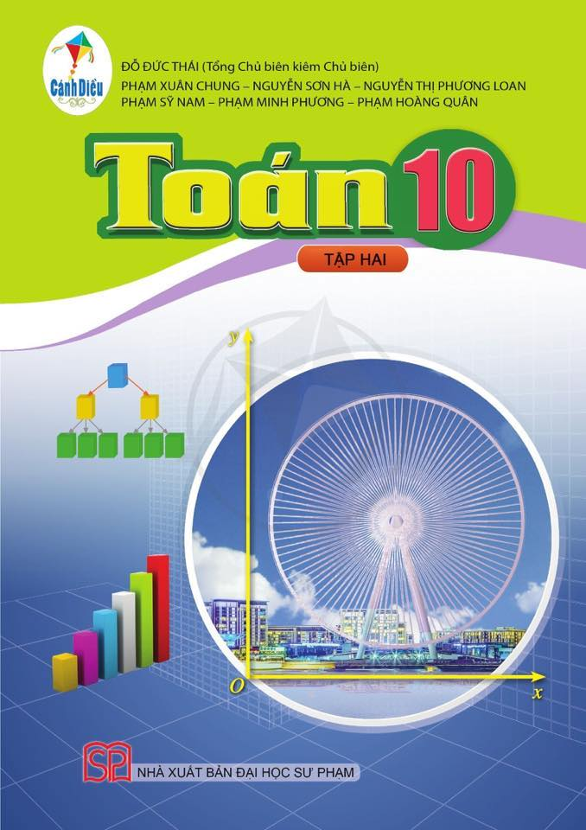
CHƯƠNG IV.
HỆ THỨC LƯỢNG TRONG TAM GIÁC. VECTƠ
§5. Tích của một số với một vectơ
Tiết 1

Slide 2

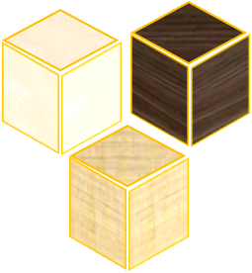
TOÁN HỌC
CHƯƠNG IV. HỆ THỨC LƯỢNG TRONG TAM GIÁC. VEC TƠ
➉
§ 5
TÍCH CỦA MỘT SỐ VỚI MỘT VECTƠ
I
ĐỊNH NGHĨA
II
TÍNH CHẤT
III
MỘT SỐ ỨNG DỤNG

Slide 3

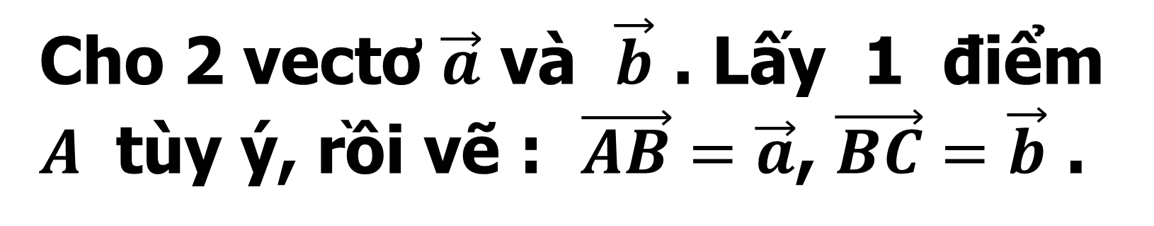



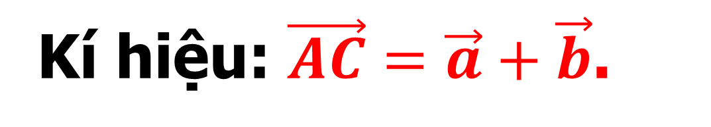

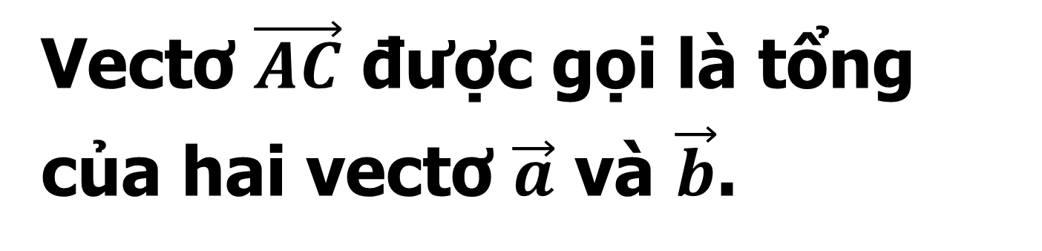

KHỞI ĐỘNG
Câu hỏi
1. Hãy nêu khái niệm tổng của hai vectơ?
Trả lời
* Định nghĩa:
Cho 2 vectơ $\vec{a}$ và $\vec{b}$ . Lấy 1 điểm $A$ tùy ý, rồi vẽ : $\vec{AB}=\vec{a}$, $\vec{BC}=\vec{b}$ .
$$\vec{b}$$
$$\vec{a}$$
$$B$$
Vectơ $\vec{AC}$ được gọi là tổng của hai vectơ $\vec{a}$ và $\vec{b}$.
$$•$$
$$A$$
$$C$$
Kí hiệu: $\vec{AC}=\vec{a}+\vec{b}$.
$$\vec{a}+\vec{b}$$
Phép tìm tổng của hai vectơ còn được gọi là phép cộng hai vectơ.

Slide 4


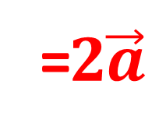
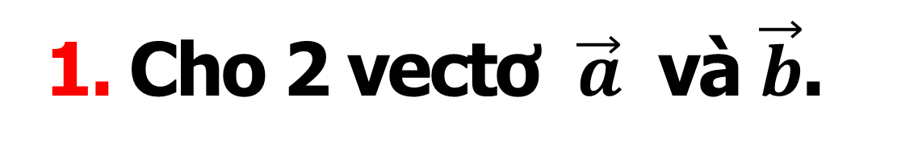



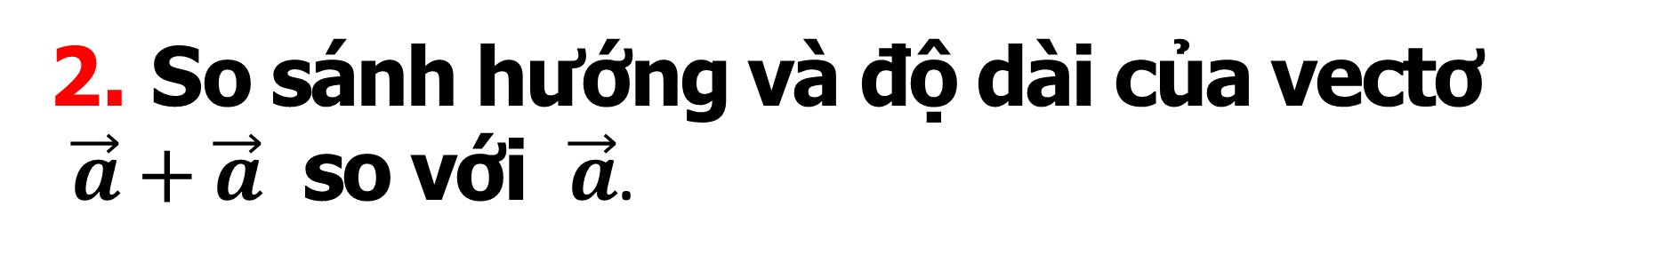




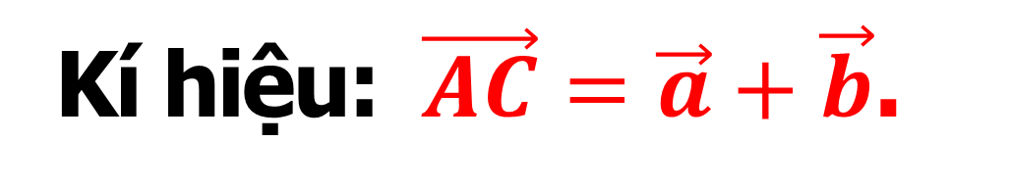


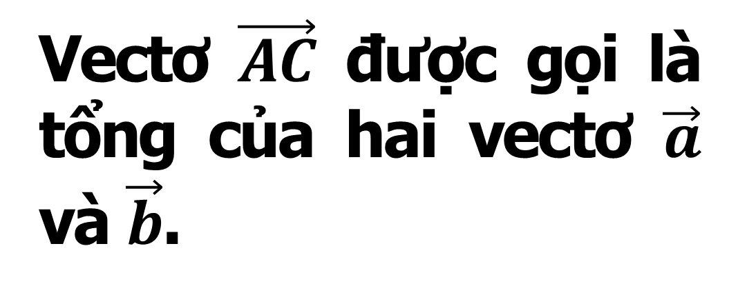


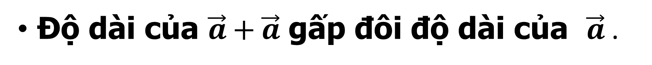


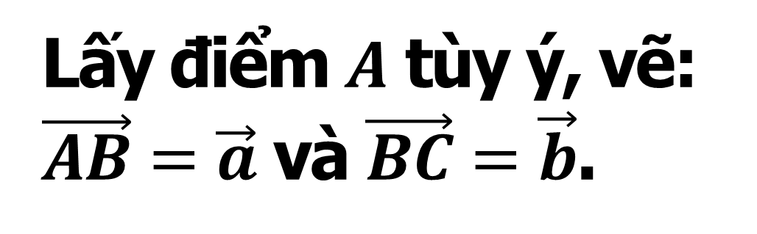
Em hãy thử
dự đoán hướng và độ dài của vectơ $−2\vec{a}$ so với $\vec{a}$.
KHỞI ĐỘNG
Câu hỏi
1. Hãy nêu khái niệm tổng của hai vectơ?
2. Cho vectơ $\vec{a}≠\vec{0}$, so sánh hướng và độ dài của vectơ $\vec{a}+\vec{a}$ so với $\vec{a}.$
Trả lời
2. So sánh hướng và độ dài của vectơ
$\vec{a}+\vec{a}$ so với $\vec{a}$.
1. Cho 2 vectơ $\vec{a}$ và $\vec{b}$.
$$\vec{a}$$
$$\vec{b}$$
Lấy điểm $A$ tùy ý, vẽ:
$\vec{AB}=\vec{a}$ và $\vec{BC}=\vec{b}$.
$$\vec{a}+\vec{a}$$
=$2\vec{a}$
$$C$$
$$\vec{a}$$
$$B$$
$$B$$
Vectơ $\vec{AC}$ được gọi là tổng của hai vectơ $\vec{a}$ và $\vec{b}$.
$$\vec{a}$$
$$−2\vec{a}$$
$$A$$
$$A$$
$$\vec{a}+\vec{b}$$
$$C$$
Vectơ $\vec{a}+\vec{a}$ cùng hướng với $\vec{a}$ .
Độ dài của $\vec{a}+\vec{a}$ gấp đôi độ dài của $\vec{a}$ .
Kí hiệu: $\vec{AC}=\vec{a}+\vec{b}$.
Người ta kí hiệu: $\vec{a}+\vec{a}=2\vec{a}$.

Slide 5
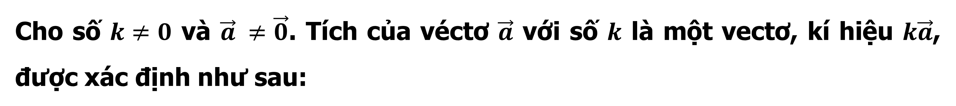
I
ĐỊNH NGHĨA
Định nghĩa
Cho số $k≠0$ và $\vec{a} ≠\vec{0}$. Tích của véctơ $\vec{a}$ với số $k$ là một vectơ, kí hiệu $k\vec{a}$, được xác định như sau:
+ Về hướng: $k\vec{a}$ cùng hướng với vectơ $\vec{a}$ nếu $k>0$
$k\vec{a}$ ngược hướng với vectơ $\vec{a}$nếu $k<0$
+ Về độ dài: $\left|k\vec{a}\right|=\left|k\right|\left|\vec{a}\right|.$
* Qui ước: $0.\vec{a}=\vec{0}; k.\vec{0}=\vec{0}.$
Phép lấy tích của một số với một vectơ được gọi là phép nhân một số với một vectơ.

Slide 6

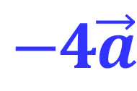
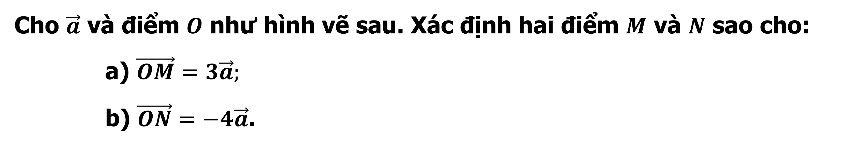
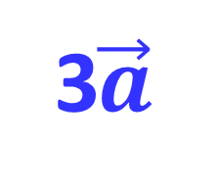



Ví dụ 1
Cho $\vec{a}$ và điểm $O$ như hình vẽ sau. Xác định hai điểm $M$ và $N$ sao cho:
a) $\vec{OM}=3\vec{a};$
b) $\vec{ON}=−4\vec{a}$.
$$M$$
$$O$$
$$N$$
3$\vec{a}$
$$−4\vec{a}$$
$$\vec{a}$$
Bài giải
- Vẽ d đi qua $O$ và song song với giá của $\vec{a}$ .
- Do $\vec{OM}=3\vec{a}$ suy ra $M∈d$ sao cho $OM=3 \left|\vec{a}\right|$ và $\vec{OM}$ cùng hướng với $\vec{a}.$
- Do $\vec{ON}=−4\vec{a}$ suy ra $N∈d$ sao cho $ON=4 \left|\vec{a}\right|$ và $\vec{ON}$ ngược hướng với $\vec{a}.$

Slide 7
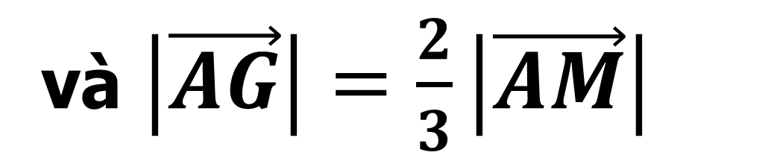
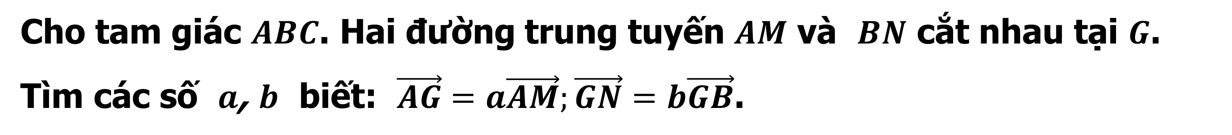
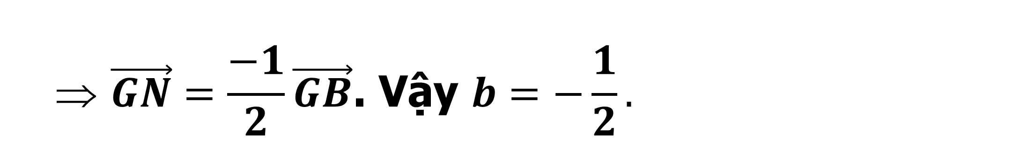
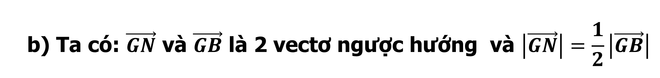

Ví dụ 2
Cho tam giác $ABC$. Hai đường trung tuyến $AM$ và $BN$ cắt nhau tại $G$.
$\text{T}\text{ì}\text{m} \text{c}\text{á}\text{c} \text{s}\text{ố }a$, $b$ $\text{bi}\text{ế}\text{t}\text{: }\vec{AG}=a\vec{AM};\vec{GN}=b\vec{GB}\text{.}$
Bài giải
A
$$\text{a}\text{) }\text{Ta} \text{c}\text{ó: }\vec{AG} \text{v}\text{à }\vec{AM} \text{l}\text{à 2 }\text{vect}\text{ơ }\text{c}\text{ù}\text{ng} \text{h}\text{ướ}\text{ng}$$
và $\left|\vec{AG}\right|=\frac{2}{3}\left|\vec{AM}\right|$
N
G
$$ \vec{AG}=\frac{2}{3}\vec{AM}\text{. }\text{V}\text{ậ}\text{y} a=\frac{2}{3}.$$
B
C
$$\text{b}\text{) }\text{Ta} \text{c}\text{ó: }\vec{GN} \text{v}\text{à }\vec{GB} \text{l}\text{à 2 }\text{vect}\text{ơ }\text{ng}\text{ượ}\text{c} \text{h}\text{ướ}\text{ng} \text{v}\text{à }\left|\vec{GN}\right|=\frac{1}{2}\left|\vec{GB}\right|$$
M
$$ \vec{GN}=\frac{−1}{2}\vec{GB}\text{. }\text{V}\text{ậ}\text{y} b=−\frac{1}{2}.$$

Slide 8
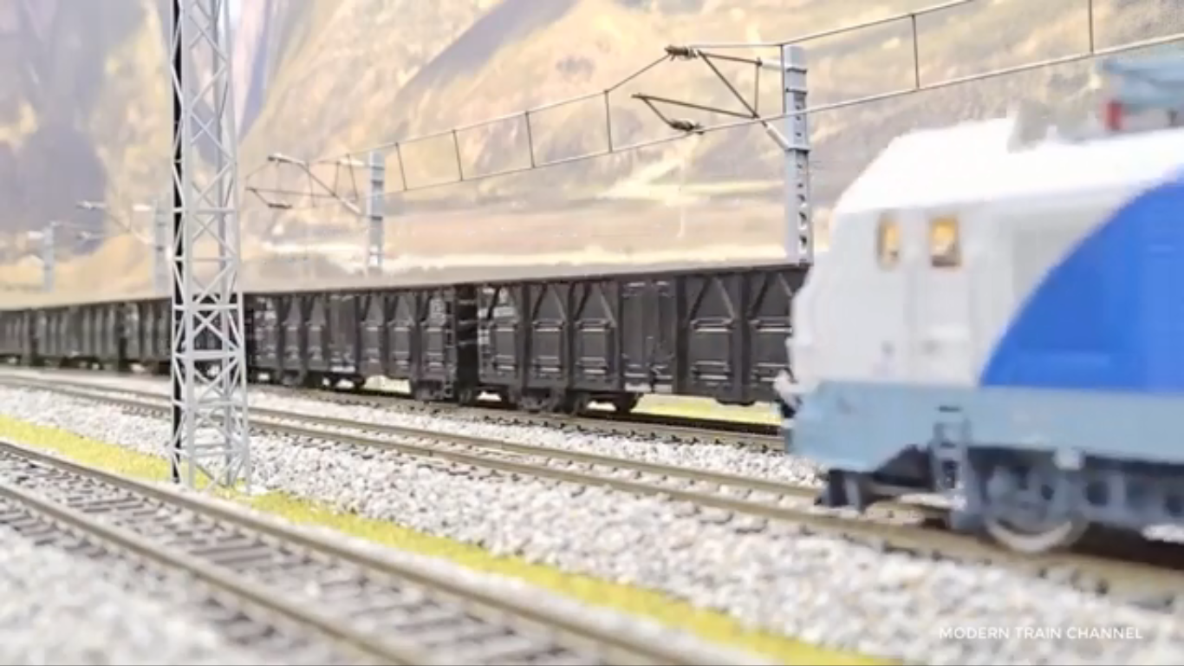
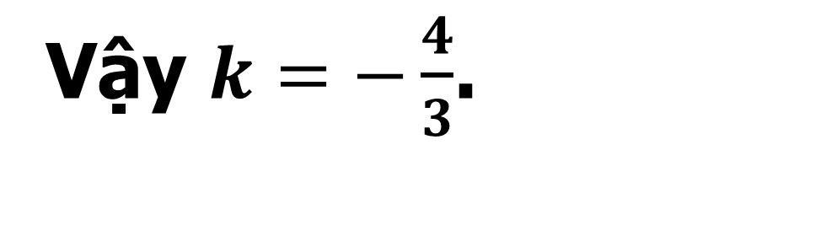




Ví dụ 3
Vật thứ nhất chuyển động thẳng đều từ A đến B với tốc độ là 12 m/s và vật thứ hai chuyển động thẳng đều từ B đến A với tốc độ là 9m/s. Gọi $\vec{v_{1}},\vec{v_{2}}$ lần lượt là các vectơ vận tốc của vật thứ nhất và vật thứ hai. Có hay không một số thực $k$ thõa mãn $\vec{v_{1}}=k\vec{v_{2}}$ ?
$$\vec{v_{1}}$$
$$\vec{v_{2}}$$
Bài giải
Do tỉ số tốc độ của vật thứ nhất và vật thứ hai là $\frac{12}{9}=\frac{4}{3}$
đồng thời hai vật chuyển động ngược hướng nên hai vectơ vận tốc ngược hướng.
Vậy $k=−\frac{4}{3}$.
Suy ra $\vec{v_{1}}=−\frac{4}{3}\vec{v_{2}}$.

Slide 9

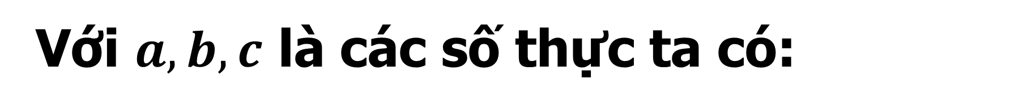

II
TÍNH CHẤT
Khởi động
Em hãy nêu các tính chất phép nhân hai số thực?
Với $a, b, c$ là các số thực ta có:
• Tính chất giao hoán:
$$a.b=b.a$$
• Tính chất kết hợp:
$$\left(a.b\right).c=a.(b.c)$$
• Tính chất phân phối:
$$a.\left(b+c\right)=a.b+a.c$$
Tính chất tích của một số với một vectơ có gì khác so với tính chất phép nhân các số thực?

Slide 10

II
TÍNH CHẤT
Ghi nhớ
Với hai véctơ bất kì $\vec{a}$ và $\vec{b}$, với hai số thực $h$ và $k$, ta có:
$•k\left(\vec{a}+\vec{b}\right)=k\vec{a}+k\vec{b}; k\left(\vec{a}−\vec{b}\right)=k\vec{a}−k\vec{b};$
$•$($h+k)\vec{a}=h\vec{a}+k\vec{a};$
$•$ $h(k\vec{a})=(hk)\vec{a};$
$$•1\vec{a}=\vec{a}; (−1)\vec{a}=−\vec{a}.$$
* Nhận xét: $k\vec{a}=\vec{0}$ khi và chỉ khi $k=0$ hoặc $\vec{a}=\vec{0}$.
Notes:
Note: hiệu ứng xuất hiện…

Slide 11
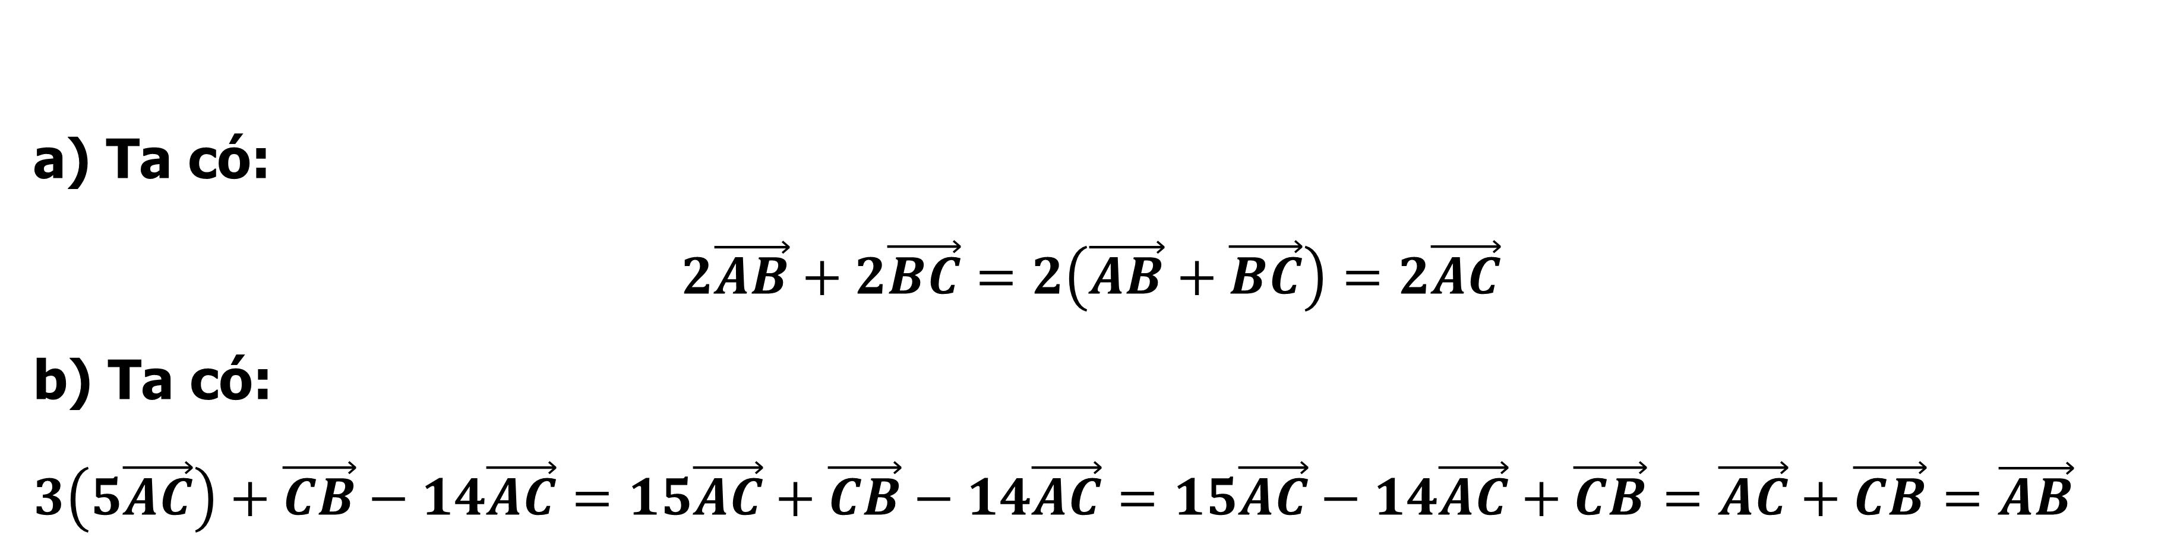
II
TÍNH CHẤT
Ví dụ 1
Cho ba điểm A, B, C. Chứng minh:
$$a) 2\vec{AB}+2\vec{BC}=2\vec{AC};$$
$b) 3\left(5\vec{AC}\right)+\vec{CB}−14\vec{AC}=\vec{AB}$.
a) Ta có:
$$2\vec{AB}+2\vec{BC}=2\left(\vec{AB}+\vec{BC}\right)=2\vec{AC}$$
b) Ta có:
$3\left(5\vec{AC}\right)+\vec{CB}−14\vec{AC}$ $=15\vec{AC}+\vec{CB}−14\vec{AC}$ $=15\vec{AC}−14\vec{AC}+\vec{CB}=\vec{AC}+\vec{CB}=\vec{AB}$
Bài giải
Notes:
Note: hiệu ứng xuất hiện…

Slide 12

II
TÍNH CHẤT
Ví dụ 1
Cho ba điểm A, B, C. Chứng minh:
$$3\left(\vec{AB}+2\vec{BC}\right)−2\left(\vec{AB}+3\vec{BC}\right)=\vec{AB}.$$
Bài giải
$3\left(\vec{AB}+2\vec{BC}\right)−2\left(\vec{AB}+3\vec{BC}\right)$
$$=3\vec{AB}+6\vec{BC}−2\vec{AB}−6\vec{BC}$$
$$=\left(3\vec{AB}−2\vec{AB}\right)+\left(6\vec{BC}−6\vec{BC}\right)$$
$=\vec{AB}.$
Notes:
Note: hiệu ứng xuất hiện…

Slide 13
III
MỘT SỐ ỨNG DỤNG
Nêu tính chất trung điểm của đoạn thẳng, trọng tâm của tam giác?
Trung điểm của đoạn thẳng chia đoạn thẳng thành 2 đoạn thẳng bằng nhau.
Trọng tâm tam giác cách đỉnh một khoảng bằng $\frac{2}{3}$ độ dài đường trung tuyến.

Slide 14

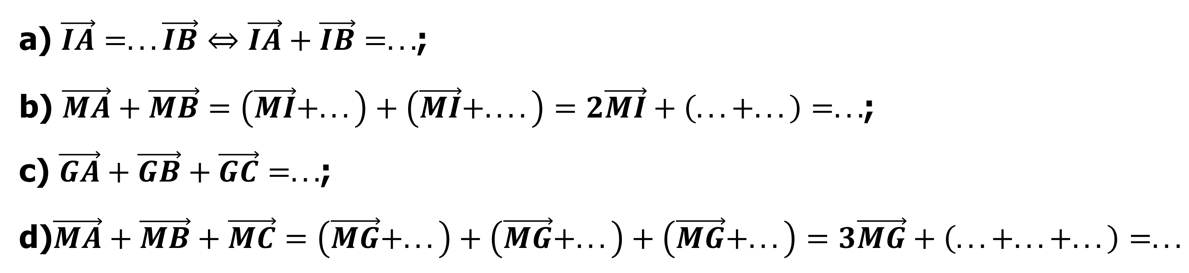
III
MỘT SỐ ỨNG DỤNG
Cho tam giác $ABC$, gọi $I$ là trung điểm của $AB$, $G$ là trọng tâm tam giác $ABC$, $M$ là điểm bất kì. Điền vào dấu (...) 1 số hoặc 1 vectơ để được kết quả đúng.
a) $\vec{IA}=...\vec{IB}⇔\vec{IA}+\vec{IB}=...$;
b) $\vec{MA}+\vec{MB}=\left(\vec{MI}+...\right)+\left(\vec{MI}+....\right)=2\vec{MI}+\left(...+...\right)=...$;
c) $\vec{GA}+\vec{GB}+\vec{GC}=...$;
d)$\vec{MA}+\vec{MB}+\vec{MC}=\left(\vec{MG}+...\right)+\left(\vec{MG}+...\right)+\left(\vec{MG}+...\right)=3\vec{MG}+\left(...+...+...\right)=...$

Slide 15

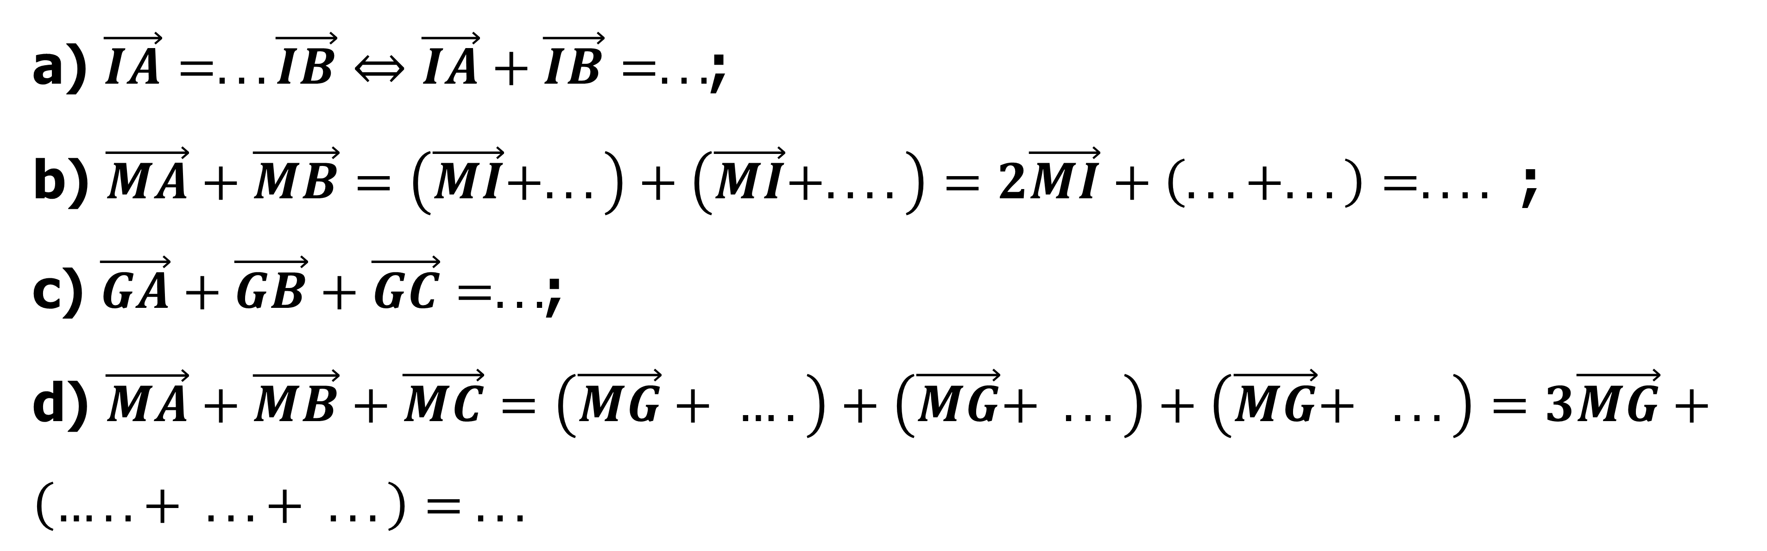
III
MỘT SỐ ỨNG DỤNG
a) $\vec{IA}=...\vec{IB}⇔\vec{IA}+\vec{IB}=...$;
b) $\vec{MA}+\vec{MB}=\left(\vec{MI}+...\right)+\left(\vec{MI}+....\right)=2\vec{MI}+\left(...+...\right)=....$ ;
c) $\vec{GA}+\vec{GB}+\vec{GC}=...$;
d) $\vec{MA}+\vec{MB}+\vec{MC}=\left(\vec{MG}+ ….\right)+\left(\vec{MG}+ ...\right)+\left(\vec{MG}+ ...\right)=3\vec{MG}+\left(….. + ...+ ...\right)= ...$
-
$$\vec{0}$$
$$\vec{IB}$$
$$\vec{IA}$$
$$2\vec{MI}$$
$$\vec{IA}$$
$$\vec{IB}$$
$$\vec{0}$$
$$\vec{GA}$$
$$\vec{GB}$$
$$\vec{GC}$$
$$\vec{GA}$$
$$\vec{GB}$$
$$\vec{GC}$$
$$3\vec{MG}$$

Slide 16
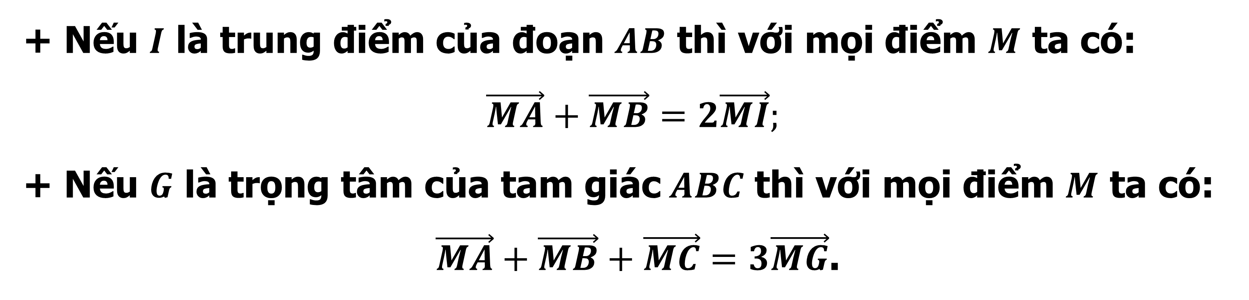
III
MỘT SỐ ỨNG DỤNG
Ghi nhớ
+ Nếu $I$ là trung điểm của đoạn $AB$ thì với mọi điểm $M$ ta có:
$$\vec{MA}+\vec{MB}=2\vec{MI};$$
+ Nếu $G$ là trọng tâm của tam giác$ABC$ thì với mọi điểm $M$ ta có:
$\vec{MA}+\vec{MB}+\vec{MC}=3\vec{MG}$.
Notes:
Note: hiệu ứng xuất hiện…

Slide 17
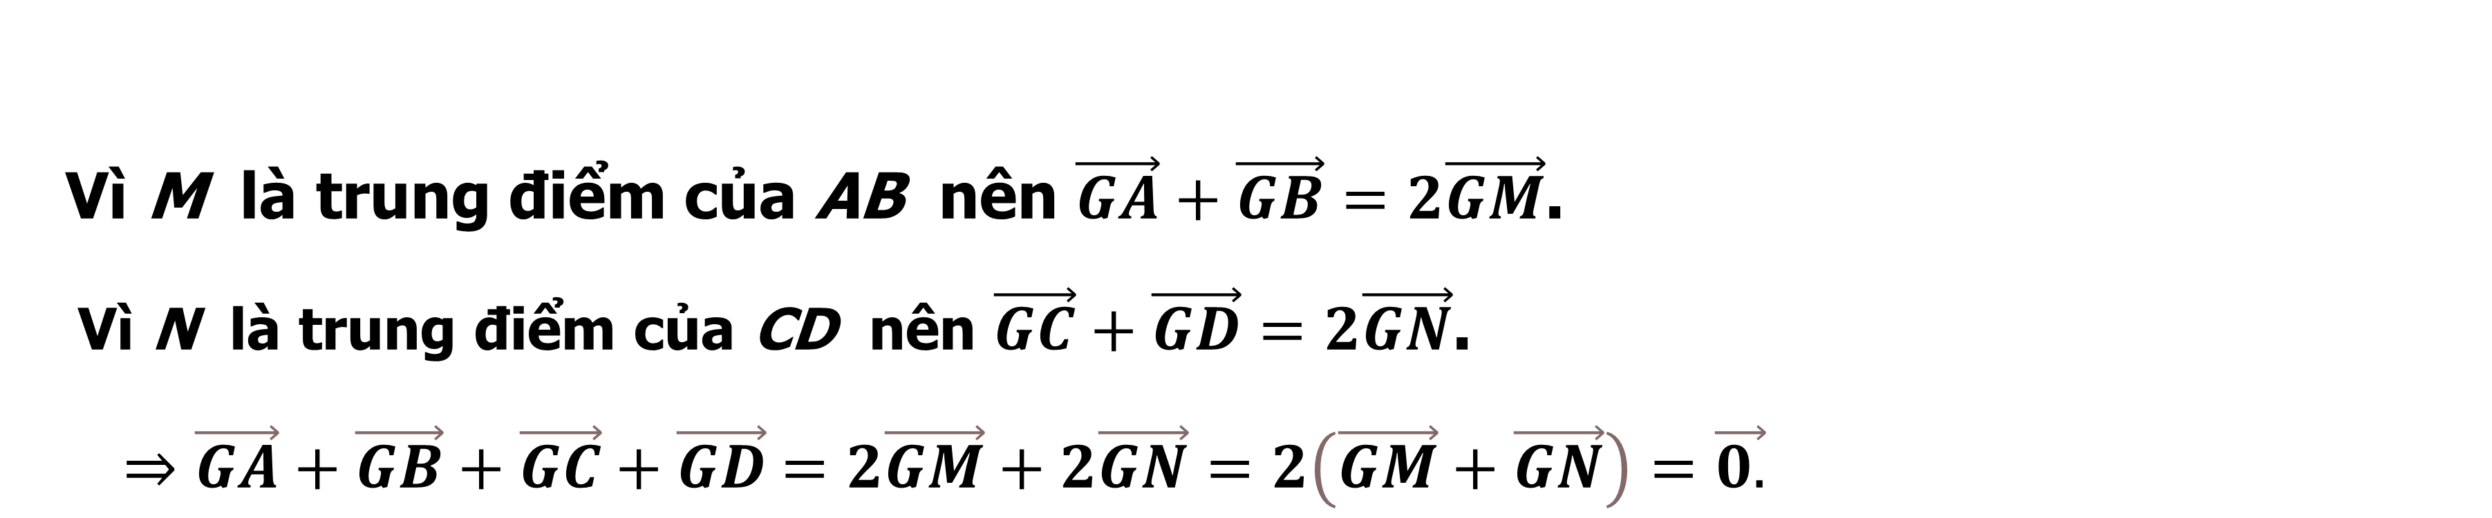
III
MỘT SỐ ỨNG DỤNG
Ví dụ 3
Cho tứ giác ABCD có M, N lần lượt là trung điểm của hai cạnh AB và CD. Gọi G là trung điểm của đoạn thẳng MN. Chứng minh:
$\vec{GA}+\vec{GB}+\vec{GC}+\vec{GD}=\vec{0}$.
Bài giải
Vì M là trung điểm của AB nên $\vec{GA}+\vec{GB}=2\vec{GM}$.
Vì N là trung điểm của CD nên $\vec{GC}+\vec{GD}=2\vec{GN}$.
$⇒\vec{GA}+\vec{GB}+\vec{GC}+\vec{GD}$ $=2\vec{GM}+2\vec{GN}=2\left(\vec{GM}+\vec{GN}\right)=\vec{0.}$
Notes:
Note: hiệu ứng xuất hiện…

Slide 18

III
MỘT SỐ ỨNG DỤNG
Ví dụ 4
Cho tam giác ABC có G là trọng tâm. Chứng minh:
$\vec{AB}+\vec{AC}=3\vec{AG}$.
Bài giải
Thay điểm M bằng điểm A trong hệ thức ở Ví dụ 4 ta được
$\vec{AA}+\vec{AB}+\vec{AC}=3\vec{AG}$ hay $\vec{AB}+\vec{AC}=3\vec{AG}$.
Notes:
Note: hiệu ứng xuất hiện…

Slide 19

k > 0 cùng hướng $\vec{a}$;
k < 0 ngược hướng $\vec{a}$
Tổng kết
Định nghĩa
Độ dài bằng $\left|k\right||\vec{a}|$
$$0\vec{a}=\vec{0},k\vec{0}=\vec{0}.$$
Ứng dụng
Tích của một số với một vectơ
$k\left(\vec{a}+\vec{b}\right)=k\vec{a}+k\vec{b};$
$k\left(\vec{a}−\vec{b}\right)=k\vec{a}−k\vec{b};$
$•$($h+k)\vec{a}=h\vec{a}+k\vec{a};$
$•$ $h(k\vec{a})=(hk)\vec{a};$
$$• 1\vec{a}=\vec{a}; (−1)\vec{a}=−\vec{a}.$$
$k\vec{a}=\vec{0}⟺k=0$ hoặc $\vec{a}=\vec{0}.$
Tính chất
$I$ là trung điểm của đoạn $AB$
$\vec{MA}+\vec{MB}=2\vec{MI}, ∀ M$.
$G$là trọng tâm của tam giác $ABC$
$\vec{MA}+\vec{MB}+\vec{MC}=3\vec{MG}, ∀ M$.

Slide 20
CHƯƠNG IV.
HỆ THỨC LƯỢNG TRONG TAM GIÁC. VECTƠ
§5. Tích của một số với một vectơ
Tiết 2

Slide 21
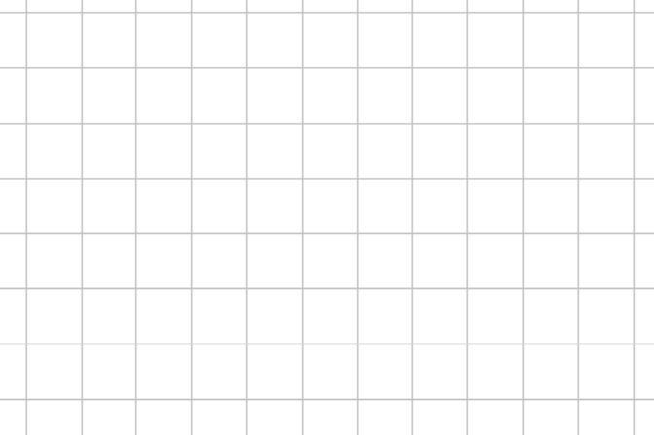

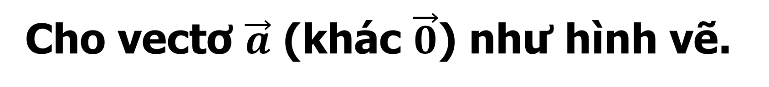
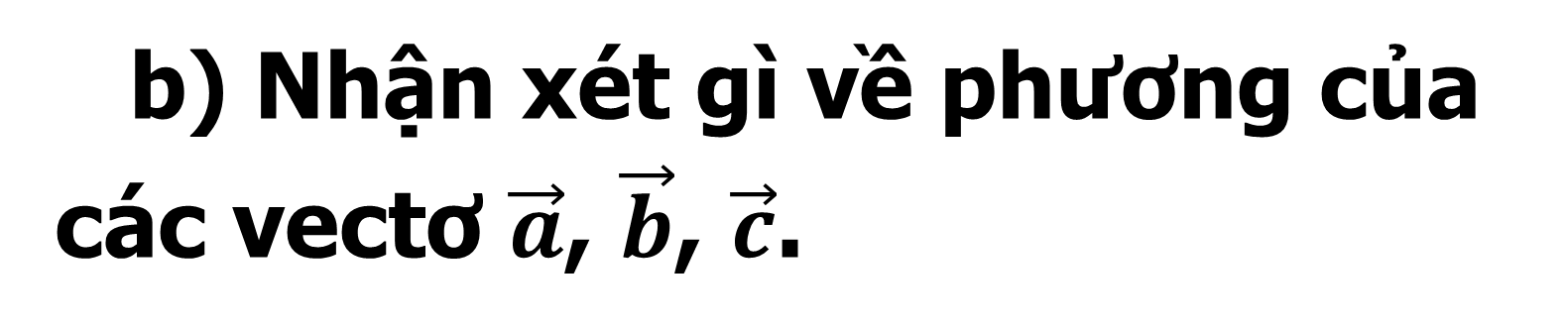
3
Điều kiện để hai vectơ cùng phương. Điều kiện để ba điểm thẳng hàng
Khởi động
Cho vectơ $\vec{a}$ (khác $\vec{0}$) như hình vẽ.
$\vec{a}$
a) Hãy vẽ các vectơ $\vec{b}=3\vec{a}$ và $\vec{c}=−2\vec{a}$?
$$\vec{b}$$
b) Nhận xét gì về phương của các vectơ $\vec{a}$, $\vec{b}$, $\vec{c}$.
$$\vec{c}$$

Slide 22
3
Điều kiện để hai vectơ cùng phương. Điều kiện để ba điểm thẳng hàng
Ghi nhớ
Điều kiện cần và đủ để hai vectơ $\vec{a}$ và $\vec{b}$ ($\vec{b}≠\vec{0}$) cùng phương là có một số thực $k$ để $\vec{a}=k\vec{b}$.
Câu hỏi
Câu hỏi
Cho ba điểm phân biệt $A$, $B$, $C$.
a) Nếu ba điểm $A$, $B$, $C$ thẳng hàng thì hai vectơ $\vec{AB}$, $\vec{AC}$ có cùng phương hay không?
b) Ngược lại, nếu hai vectơ $\vec{AB}$, $\vec{AC}$ cùng phương thì ba điểm $A$, $B$, $C$ có thẳng hàng hay không?
Notes:
Note: hiệu ứng xuất hiện…

Slide 23
3
Điều kiện để hai vectơ cùng phương. Điều kiện để ba điểm thẳng hàng
Câu hỏi
Câu hỏi
Cho ba điểm phân biệt $A$, $B$, $C$.
a) Nếu ba điểm $A$, $B$, $C$ thẳng hàng thì hai vectơ $\vec{AB}$, $\vec{AC}$ có cùng phương hay không?
b) Ngược lại, nếu hai vectơ $\vec{AB}$, $\vec{AC}$ cùng phương thì ba điểm $A$, $B$, $C$ có thẳng hàng hay không?
Trả lời
Hai vectơ $\vec{AB}$, $\vec{AC}$ cùng phương với nhau.
b) Nếu hai vectơ $\vec{AB}$, $\vec{AC}$ cùng phương với nhau thì hai đường thẳng $AB$ và $AC$ sẽ song song hoặc trùng nhau, mà chúng cùng đi qua điểm $A$ nên trùng nhau, do đó ba điểm $A$, $B$, $C$ thẳng hàng.
Notes:
Note: hiệu ứng xuất hiện…

Slide 24
3
Điều kiện để hai vectơ cùng phương. Điều kiện để ba điểm thẳng hàng
Ghi nhớ
Điều kiện cần và đủ để hai vectơ $\vec{a}$ và $\vec{b}$ ($\vec{b}≠\vec{0}$) cùng phương là có một số thực $k$ để $\vec{a}=k\vec{b}$.
Điều kiện cần và đủ để ba điểm phân biệt $A$, $B$, $C$ thẳng hàng là có số thực $k$ để $\vec{AB}=k\vec{AC}$.
Notes:
Note: hiệu ứng xuất hiện…

Slide 25

3
Điều kiện để hai vectơ cùng phương. Điều kiện để ba điểm thẳng hàng
Ví dụ 1
Cho tam giác $OAB$. Điểm $C$ thuộc cạnh $AB$ sao cho $AC=\frac{3}{4}AB$. Dựng $CE\text{ // }OB$, $CF\text{ // }OA$ (như hình). Giả sử $\vec{OA}=\vec{a}$, $\vec{OB}=\vec{b}$.
Biểu thị $\vec{OE}$ theo $\vec{a}$ và $\vec{OF}$ theo $\vec{b}$.
b) Biểu thị $\vec{OC}$ theo $\vec{a}$ và $\vec{b}$.
Notes:
Note: hiệu ứng xuất hiện…

Slide 26

Trả lời
$$\vec{OA}=\vec{a}$$
Ta có $CE\text{ // }OB$, $CF\text{ // }OA$ suy ra $\frac{OE}{OA}=\frac{BC}{BA}=\frac{1}{4}$ và $\frac{OF}{OB}=\frac{AC}{AB}=\frac{3}{4}$.
$$\vec{OB}=\vec{b}$$
Vì $\vec{OE}$ và $\vec{OA}$ cùng hướng và $OE=\frac{1}{4}OA$ nên $\vec{OE}=\frac{1}{4}\vec{OA}=\frac{1}{4}\vec{a}$.
Vì $\vec{OF}$ và $\vec{OB}$ cùng hướng và $OF=\frac{3}{4}OB$ nên $\vec{OF}=\frac{3}{4}\vec{OB}=\frac{3}{4}\vec{b}$.
b) Vì $OECF$ là hình bình hành nên $\vec{OC}=\vec{OE}+\vec{OF}=\frac{1}{4}\vec{a}+\frac{3}{4}\vec{b}.$
Nhận xét
Trong mặt phẳng, cho hai vectơ $\vec{a}$ và $\vec{b}$ không cùng phương. Với mỗi vectơ $\vec{c}$ có duy nhất cặp số $(x;y)$ thỏa mãn $\vec{c}=x\vec{a}+y\vec{b}$.
Notes:
Note: hiệu ứng xuất hiện…

Slide 27
CHƯƠNG IV.
HỆ THỨC LƯỢNG TRONG TAM GIÁC. VECTƠ
§5. Tích của một số với một vectơ
Phần Luyện tập

Slide 28


BÀI 1/Sgk
Cho hình thang $MNPQ,MN$ song song $PQ, MN=2PQ.$ Phát biểu nào sau đây đúng?
A. $\vec{MN}=2\vec{PQ}$ B. $\vec{MQ}=2\vec{NP}$
C. $\vec{MN}=−2\vec{PQ}$ D. $\vec{MQ}=−2\vec{NP}$
Trả lời
Gọi $I$ là trung điểm $MN$. Ta có $\vec{MN}=2\vec{QP}=−2\vec{PQ}$
Chọn C.

Slide 29



BÀI 2/Sgk
Cho đoạn thẳng $AB=6 cm$
a) Xác định điểm $C$ thỏa mãn $\vec{AC}=\frac{1}{2}\vec{AB}$
b) Xác định điểm $D$ thỏa mãn $\vec{AD}=−\frac{1}{2}\vec{AB}$.
Trả lời
a) Vì $\vec{AC}=\frac{1}{2}\vec{AB}$, suy ra $\vec{AC},\vec{AB}$ cùng hướng và
$AC=\frac{1}{2}AB.$
Do đó $C$ là trung điểm của đoạn $AB.$
b) Vì $\vec{AD}=−\frac{1}{2}\vec{AB}$, suy ra $\vec{AD},\vec{AB}$ ngược hướng và $AD=\frac{1}{2}AB$.
Do đó $D$ là điểm ngoài đoạn $AB$ (nằm trên đường thẳng $AB$) sao cho $DA+AB=9 cm$.

Slide 30



BÀI 3/Sgk
Cho tam giác $ABC$ có $M, N, P$ lần lượt là trung điểm các cạnh $BC, CA, AB.$
Chứng minh rằng:
a) $\vec{AP}+\frac{1}{2}\vec{BC}=\vec{AN}$
b) $\vec{BC}+2\vec{MP}=\vec{BA}$
Trả lời
  Theo tính chất đường trung bình của tam giác, từ giả thiết ta có:
$PM$, $NM$ lần lượt song song với $AC, AB$,
Suy ra tứ giác $APMN$ là hình bình hành.
Ta có $\vec{AP}+\frac{1}{2}\vec{BC}=\vec{PB}+\vec{BM}=\vec{PM}=\vec{AN}$ (đpcm).
b) Ta có $\vec{BC}+2\vec{MP}=\vec{BC}+\vec{CA}=\vec{BA}$ (đpcm).

Slide 31

BÀI 7/Sgk
Cho tam giác $ABC$ . Các điểm $D, E, H$ thỏa mãn$\vec{ DB}=\frac{1}{3}\vec{BC},$ $\vec{AE}=\frac{1}{3}\vec{AC}$, $\vec{AH}=\frac{2}{3}\vec{AB}$.
Biểu thị mỗi vectơ $\vec{AD}$, $\vec{DH}$ , $\vec{HE}$ theo hai vectơ $\vec{AB}$, $\vec{AC}$ .
  b) Chứng minh $D$, $E$ , $H$ thẳng hàng.
Trả lời
Ta có $\vec{AD}=\vec{AC}+\vec{CD}=\vec{AC}+\vec{CB}+\vec{BD}$
$=\vec{AC}+\vec{CB}+\frac{1}{3}\vec{CB}=\vec{AC}+\frac{4}{3}(\vec{CA}+\vec{AB})=\frac{4}{3}(\vec{AB}−\vec{AC})$.
Ta có$\vec{ DH}=\vec{DB}+\vec{BH}=\frac{1}{3}\vec{BC}+\frac{1}{3}\vec{BA}$
$=\frac{1}{3}(\vec{BA}+\vec{AC}+\vec{BA})=\frac{1}{3}(\vec{AC}−2\vec{AB})=−\frac{2}{3}\vec{AB}+\frac{1}{3}\vec{AC}$.
Suy ra $\vec{HE}=\vec{HA}+\vec{AE}=−\frac{2}{3}\vec{AB}+\frac{1}{3}\vec{AC}$.

Slide 32
BÀI 7/Sgk
Cho tam giác $ABC$ . Các điểm $D, E, H$ thoả mãn$\vec{ DB}=\frac{1}{3}\vec{BC}$, $\vec{AE}=\frac{1}{3}\vec{AC}$, $\vec{AH}=\frac{2}{3}\vec{AB}$.
Biểu thị mỗi vectơ $\vec{AD}$, $\vec{DH}$ , $\vec{HE}$ theo hai vectơ $\vec{AB}$, $\vec{AC}$ .
Chứng minh $D$, $E$ , $H$ thẳng hàng.
Trả lời
b) Ta thấy $\vec{DH}=\vec{HE}=−\frac{2}{3}\vec{AB}+\frac{1}{3}\vec{AC}$.
Nên 3 điểm $D$, $E$ , $H$ thẳng hàng.

Slide 33
BÀI 8
Cho tam giác $ABC$, xác định điểm $M$ để $\vec{MA}+3\vec{MB}+2\vec{MC}=\vec{0}$.
Trả lời
Đẳng thức vectơ đã cho tương đương với
$$\vec{\text{MA}}+3(\vec{\text{MA}}+\vec{\text{AB}})+2(\vec{\text{MA}}+\vec{\text{AC}})=\vec{0}$$
$$⇔6\vec{\text{MA}}+3\vec{\text{AB}}+2\vec{\text{AC}}=\vec{0}$$
$$⇔\vec{\text{AM}}=\frac{1}{2}\vec{\text{AB}}+\frac{1}{3}\vec{\text{AC}}.$$
Lấy điểm $E$ là trung điểm của $AB$ và điểm $F$ thuộc cạnh $AC$ sao cho $AF=\frac{1}{3}AC$.
Khi đó $\vec{AE}=\frac{1}{2}\vec{AB}, \vec{AF}=\frac{1}{3}\vec{AC}$, vì vậy $\vec{AM}=\vec{AE}+\vec{AF}$.
Suy ra $M$ là đinh thứ tư của hình bình hành $EAFM$.

Slide 34
Nhận xét
Điểm khối tâm của hệ các chất điểm $A_{1}, A_{2},…,A_{n}$với các khối lượng tương ứng $m_{1}, m_{2},…,m_{n},$ được xác định bởi đẳng thức vectơ
$m_{1}{\vec{MA}}_{1}+m_{2}{\vec{MA}}_{2}+…+m_{n}{\vec{MA}}_{n}=\vec{0}$.
Vì vậy việc xác định điểm khối tâm được quy về việc xác định điểm thỏa mãn đẳng thức vectơ tương ứng.

Slide 35



Đặt 2 viên bi có khối lượng khác nhau lên 2 đầu của một cánh tay đòn.
BÀI TOÁN
Xác định vị trí đặt trụ đỡ tam giác trên cánh tay đòn sao cho cánh tay đòn ở trạng thái cân bằng.
Trả lời
Khối lượng viên bi đặt ở đầu $A$ là $m_{1}$, đầu $B$ là $m_{2}$.
Chiều dài cánh tay đòn $AB$. Do hệ vật cân bằng nên
${ m}_{1}\vec{MA}+m_{2}\vec{MB}=\vec{0}$ ${⇔m}_{1}\vec{MA}+m_{2}(\vec{MA}+\vec{AB})=\vec{0}$
$⇔\left(m_{1}+m_{2}\right)\vec{MA}+m_{2}\vec{AB}=\vec{0}$ $⇔\vec{MA}=−\frac{m_{2}}{ m_{1}+m_{2}}\vec{AB}$
$$⇔\vec{AM}=\frac{m_{2}}{ m_{1}+m_{2}}\vec{AB}⇔AM=\frac{m_{2}}{ m_{1}+m_{2}}AB.$$

Slide 36

Cho vectơ $\vec{a}$ và số k ∈ R. $k\vec{a}$ là một vectơ được xác định như sau:
+ $k\vec{a}$ cùng hướng với $\vec{a}$ nếu k > 0 và ngược hướng với $\vec{a}$ nếu$k<0$
+ $\left|k\vec{a}\right|=\left|k\right|.\left|\vec{a}\right|$.
Định nghĩa
$k\left(\vec{a}+\vec{b}\right)=k\vec{a}+k\vec{b};$ $\left(h+k\right)\vec{a}=h\vec{a}+k\vec{a}$
$h\left(k\vec{a}\right)=\left(hk\right)\vec{a}; 1.\vec{a}=\vec{a}, \left(−1\right)\vec{a}=−\vec{a}$
Tính chất
I là trung điểm AB ⇔ $\vec{IA}+\vec{IB}=\vec{0}$ ⇔ $\vec{MA}+\vec{MB}=2\vec{MI}$ (M tuỳ ý).
G là trọng tâm ΔABC ⇔ $\vec{GA}+\vec{GB}+\vec{GC}=\vec{0 }$
⇔ $\vec{MA}+\vec{MB}+\vec{MC}=3\vec{MG}$ (M tuỳ ý).
Trung điểm
Trọng tâm
$\vec{a}$ và $\vec{b} \left(với \vec{b}≠\vec{0}\right)$ cùng phương $⇔∃k∈ℝ: \vec{a}=k\vec{b}$
Ba điểm phân biệt $A,B,C$ thẳng hàng $⇔∃k∈ℝ,k≠0: \vec{AB}=k\vec{AC}$.
ĐK 2 vectơ
cùng phương

Slide 37
CHƯƠNG IV.
HỆ THỨC LƯỢNG TRONG TAM GIÁC. VECTƠ
§5. Tích của một số với một vectơ
Bài tập làm thêm

Slide 38
BÀI TẬP TỰ LUẬN
Bài 1
A
Cho tam giác $ABC$. Điểm $M$ nằm trên cạnh $BC$ sao cho $MB=2MC$. Hãy phân tích vectơ $\vec{AM}$ theo hai vectơ $\vec{ u}=\vec{AB}$, $\vec{v}=\vec{AC}$.
M
C
B
Lời giải
Từ giả thiết điểm $M$ nằm trên cạnh $BC$ sao cho$MB=2MC$ ta có $BM=\frac{2}{3}BC$,
$\vec{BM}$ và $\vec{BC}$ cùng hướng nên $\vec{BM}=\frac{2}{3}\vec{BC}$.
Do đó $\vec{AM}=\vec{AB}+\vec{BM}=\vec{AB}+\frac{2}{3}\vec{BC}=\vec{AB}+\frac{2}{3}\left(\vec{AC}−\vec{AB}\right)=\frac{1}{3}\vec{AB}+\frac{2}{3}\vec{AC}=\frac{1}{3}\vec{u}+\frac{2}{3}\vec{v}$.

Slide 39
BÀI TẬP TỰ LUẬN
Bài 2
A
Cho tam giác $ABC$ có trung tuyến $AM$. Gọi $I$ là trung điểm $AM$ và $K$ là điểm thuộc cạnh $AC$ sao cho $AK=\frac{1}{3}AC$. Chứng minh ba điểm $B$, $I$, $K$ thẳng hàng.
K
I
B
C
M
Lời giải
Ta có $I$ là trung điểm của $AM⇒2\vec{BI}=\vec{BA}+\vec{BM}.$
Mặt khác $M$ là trung điểm của $BC$ nên $\vec{BM}=\frac{1}{2}\vec{BC}$. Do đó $2\vec{BI}=\vec{BA}+\frac{1}{2}\vec{BC}$
$⇔4\vec{BI}=2\vec{BA}+\vec{BC}$ $\left(1\right)$.
$$\vec{BK}=\vec{BA}+\vec{AK}=\vec{BA}+\frac{1}{3}\vec{AC}=\vec{BA}+\frac{1}{3}\left(\vec{BC}−\vec{BA}\right)$$
$=\frac{2}{3}\vec{BA}+\frac{1}{3}\vec{BC}$.$⇔3\vec{BK}=2\vec{BA}+\vec{BC}$ $\left(2\right)$
Từ $\left(1\right)$ và $\left(2\right)$ $⇒3\vec{BK}=4\vec{BI}⇔\vec{BK}=\frac{4}{3}\vec{BI}$.
Suy ra 3 điểm $B$, $I$, $K$ thẳng hàng.

Slide 40

BÀI TẬP TỰ LUẬN
Bài 3
Cho hình chữ nhật $ABCD$ và $I$ là giao điểm của hai đường chéo.
Tìm tập hợp các điểm $M$ thỏa mãn $\left|\vec{MA}+\vec{MB}\right|=\left|\vec{MC}+\vec{MD}\right|$.
Lời giải
Gọi $E$ là trung điểm $AB$, $F$ là trung điểm $CD$. Giả sử điểm $M$ thoả mãn: $\left|\vec{MA}+\vec{MB}\right|=\left|\vec{MC}+\vec{MD}\right|⇔\left|2\vec{ME}\right|=\left|2\vec{MF}\right|⇔ME=MF$
$⇔$ $M$ nằm trên đường trung trực của đoạn thẳng $EF$
$⇔$ $M$ nằm trên đường trung trực của đoạn thẳng $AD.$ Vậy tập hợp điểm $M$ thỏa mãn $\left|\vec{MA}+\vec{MB}\right|=\left|\vec{MC}+\vec{MD}\right|$ là đường thẳng trung trực của đoạn thẳng $AD$.

Slide 41


BÀI TẬP TRẮC NGHIỆM
Câu 1
Trên đường thẳng $MN$lấy điểm $P$ sao cho $\vec{MN}=−3\vec{MP}$. Điểm $P$ được xác định đúng trong hình vẽ nào sau đây:
A. Hình 1. B. Hình 2. C. Hình 3. D. Hình 4.
Trả lời
Ta có $\vec{MN}=−3\vec{MP}$ nên $MN=3MP; \vec{MN}$ và $\vec{MP}$ ngược hướng.
Chọn C.

Slide 42

BÀI TẬP TRẮC NGHIỆM
Câu 2
Cho hình bình hành $ABCD$. Tìm $n∈ℝ$, biết $\vec{AB}+\vec{AC}+\vec{AD}=n.\vec{AC}$.
A. $n=1$. B. $n=4$.
C. $n=3$. D. $n=2$.
Trả lời
Ta có: $\vec{AB}+\vec{AC}+\vec{AD}=\left(\vec{AB}+\vec{AD}\right)+\vec{AC}=\vec{AC}+\vec{AC}=2\vec{AC}.$ Chọn D

Slide 43

Câu 3
BÀI TẬP TRẮC NGHIỆM
Nếu $G$ là trọng tam giác $ABC$ thì đẳng thức nào sau đây đúng.
A. $\vec{AG}=\frac{1}{2}\left(\vec{AB}+\vec{AC}\right)$. B. $\vec{AG}=\frac{1}{3}\left(\vec{AB}+\vec{AC}\right)$.
C. $\vec{AG}=\frac{3}{2}\left(\vec{AB}+\vec{AC}\right)$. D. $\vec{AG}=\frac{2}{3}\left(\vec{AB}+\vec{AC}\right)$.
Trả lời
Gọi $M$ là trung điểm của $BC$ nên ta có$\vec{AB}+\vec{AC}=2\vec{AM}$
Mà$\vec{ AM}=\frac{3}{2}\vec{AG}⇒\vec{AB}+\vec{AC}=2.\frac{3}{2}\vec{AG}=3\vec{AG}⇔\vec{AG}=\frac{1}{3}\left(\vec{AB}+\vec{AC}\right)$.
Chọn B.

Slide 44

BÀI TẬP TRẮC NGHIỆM
Câu 4
Cho tam giác $ABC$. Để điểm $M$ thoả mãn điều kiện $\vec{MA}−\vec{MB}+\vec{MC}=\vec{0}$ thì $M$ phải thỏa mãn mệnh đề nào?
A. $M$ là điểm sao cho tứ giác $ABMC$ là hình bình hành.
B. $M$ là trọng tâm tam giác $ABC$.
C. $M$ là điểm sao cho tứ giác $BAMC$ là hình bình hành.
D. $M$ thuộc trung trực của $AB$.
Trả lời
Ta có: $\vec{MA}−\vec{MB}+\vec{MC}=\vec{0}⇔\vec{BA}+\vec{MC}=\vec{0}$
$$⇔\vec{MC}=−\vec{BA}⇔\vec{MC}=\vec{AB}$$
với $A,B,C$ không thẳng hàng nên tứ giác
$BAMC$ là hình bình hành.
Chọn C

Slide 45

BÀI TẬP TRẮC NGHIỆM
Câu 5
Cho ba lực $\vec{F_{1}}=\vec{MA},\vec{F_{2}}=\vec{MB},\vec{F_{3}}=\vec{MC}$ cùng tác động vào một vật tại điểm $M$ và vật đứng yên. Cho biết cường độ của $\vec{F_{1}},\vec{F_{2}}$ đều bằng $50 N$ và góc $\hat{AMB}=60^{0}$. Khi đó cường độ của lực $\vec{F_{3} }$ là:
A. $100\sqrt{3} N$. B. $50\sqrt{3}$ N. C. $50\sqrt{2} N$. D. $10\sqrt{3}$ N.

Slide 46

BÀI TẬP TRẮC NGHIỆM
Trả lời
Gọi $D$ là điểm thỏa mãn $\vec{MA}+\vec{MB}=\vec{MD}$ thì ta có tứ giác $MADB$ là hình bình hành,
hơn nữa ta có $MA=MB=\left|\vec{F_{1}}\right|=\left|\vec{F_{2}}\right|$
nên tứ giác$MADB$ là hình thoi.
Ta có tam giác $AMB$ đều cạnh $MA=50$ nên ta có $MD=2.\frac{50\sqrt{3}}{2}=50\sqrt{3}$, hay cường độ của hợp lực $\vec{F_{1}}+\vec{F_{2}}=\vec{MD}$ bằng $50\sqrt{3}N$.
Vì vật đứng yên nên vectơ $\vec{F_{3}}=\vec{MC}$ là vectơ đối của
vectơ $\vec{F_{1}}+\vec{F_{2}}=\vec{MD}$ .
Từ đó ta có cường độ của lực $\vec{F_{3}}$ bằng $50\sqrt{3}N$. Chọn B

Slide 47
BÀI TẬP TRẮC NGHIỆM
Câu 6
Cho tam giác $ABC$. $M$ là điểm nằm trên cạnh $BC$ sao cho $S_{ABC}=3S_{AMC}$. Một đường thẳng cắt các cạnh $AB,AM,AC$ lần lượt tại $B′,M′,C′$ phân biệt. Biết rằng $\frac{AB}{AB′}+2\frac{AC}{AC′}=k\frac{AM}{AM′}$. Tìm số $k$.
A. $k=1.$ B. $k=2.$ C. $k=3.$ D. $k=\frac{2}{3}.$

Slide 48

BÀI TẬP TRẮC NGHIỆM
Trả lời
Theo giả thiết, $S_{ABC}=3S_{AMC}⇔BC=3MC$,
với $M$ nằm trên cạnh $BC$ ta có $\vec{BC},\vec{MC}$ là hai vectơ
cùng hướng nên $\vec{BC}=3\vec{MC}$ hay $\vec{BM}=\frac{2}{3}\vec{BC}$ .
Đặt $\vec{AB′}=x\vec{AB};\vec{AC′}=y\vec{AC};\vec{AM′}=z\vec{AM} \left(x>0,y>0,z>0\right)$.
Khi đó, ta có :$\vec{B′M′}=\vec{AM′}−\vec{AB^{′}}=z\vec{AM}−x\vec{AB}=z\left(\vec{AB}+\vec{BM}\right)−x\vec{AB}$
$=\left(z−x\right)\vec{AB}+\frac{2}{3}z\vec{BC}$ $=\left(z−x\right)\vec{AB}+\frac{2z}{3}\left(\vec{AC}−\vec{AB}\right)=\left(\frac{z}{3}−x\right)\vec{AB}+\frac{2z}{3}\vec{AC}$ (1).
Mặt khác $\vec{B′C′}=\vec{AC′}−\vec{AB′}=y\vec{AC}−x\vec{AB}$ (2).
Mà $\vec{B′M′},\vec{B′C′}$ là hai vectơ cùng phương nên từ (1) và (2) ta có
$\frac{\frac{2z}{3}}{y}=\frac{\frac{z}{3}−x}{−x}⇔\frac{1}{x}+\frac{2}{y}=\frac{3}{z}$ hay $\frac{AB}{AB′}+2\frac{AC}{AC′}=3\frac{AM}{AM′}$ do đó $k=3.$
Chọn C

